Slide 1
Week 1-模擬自動化介紹

Slide 2
About Instructor

Slide 3
課程目標

Slide 4
上課進行的方式為何？
八周上課的內容由淺到深。每一週三個小時的的內容會涵蓋三類主題。包括：
自動化的概念，我們會介紹AEDT各式的自動化技巧。
Python編程及專題討論。除了介紹基本的Python語法，還會討論到自動化常用的函式庫。
在專題討論部分，我們會針對每個人的專案討論程式架構及改善方向。
前四周為基本課程，參加學員必須構思一個專題題目，並且學習如何分解題目及相關解決手法。後面四周為進階課程，參加學員開始程式開發，並於最後一周作功能展示。專案需用到參加學員個人時間來完成。

Slide 5
建立模擬自動化基本觀念

Slide 6
自動化程式可以帶來什麼好處？
完成一個複雜模擬需要上百個操作步驟才能完成。對於固定的應用(比方說天線設計)而言，某些操作步驟是固定的(比方說設Port, 設Radiation boundary，輸出天線參數)。如果這些固定操作步驟可以寫進到腳本之中，一鍵完成執行。一方面縮短操作時間，又避免了設定出錯的機會，一舉兩得。
對團隊來說，自動化程式可以統合模擬設定方法，避免個人對於模擬設定的見解不同發生模擬結果不一致的狀況發生。

Slide 7
寫自動化程式對模擬工程師個人的價值為何？
模擬軟體的精通最多不過半年，之後是一個個案子不斷的的操作，其價值是很低的。工程師的價值是持續的攻克工程難題，這必須不斷的學習及思考。只是熟悉工具的操作不可能進階為領域的專家。透過自動化程式將成熟穩定的人工操作流程自動化，工程師才有閒暇去涉獵新的技術，來進一步提升自己的個人價值。

Slide 8
我需要很會寫Python程式才能在AEDT上開發自動化程式嗎？
不需要，自動化程式不會用到複雜的語法，只要知道下面這些就夠了：
基本型別及運算: string, int, float, boolean
基本型別資料結構及運算： list, tuple, dictionary
控制：if, else
迴圈：for, continue, break
匯入：Import
檔案讀寫函數：Open(), Close()
函數定義 def foo():
類別定義 class foo():

Slide 9
是不是學會Python就可以開發自動化程式了
並不是。除了基本語法之外，你還要熟悉以下這些函式庫，你才能透過Python控制函式庫來與AEDT互動
基本函式庫：math, os, sys,...
進階函式庫：re, tkinter, matplotlib,...
AEDT函式庫：Project, Design, Edit, Module
熟悉的意思並不是要背下所有的函式以及參數，而是要知道函式庫提供了何種功能，可以解決何種問題。只要知道如何發問問題，便可以透過Google找到答案。

Slide 10
可以從哪些步驟切入模擬自動化？
初學者可以考慮下面幾個方向：
前處理。比方說是建模，設port，合成電路原理圖等等。
後處理。比方說是匯出模擬資料並生成報告，輸出模擬資源等。
簡化操作。將多個步驟連接成單一步驟，並連接到熱鍵。

Slide 11
可以介紹"前處理"自動化嗎？
在執行模擬之前，我們必須先完成設計或3D建模，材料庫的設定，Port的設置等等。對於某些設計，上述所提到的工作相當的繁複。例如大型天線陣列。手動設置往往曠日廢時又容易出錯。此時便可以透過前處理自動化來加速完成。
前處理自動化主要是透過呼叫AEDT的API(Application Programming Interface)函式來完成建模或加入新的材料等等。一般開發前處理自動化程式的方式是先行錄製一段操作，再加以修改擴充。比方說是加入迴圈來重複其操作，以節省人為操作所耗費的時間。錄製的Python程式可以用一般文字編輯器加以修改，個人偏好Notepad++。

Slide 12
可以簡單描述"前處理"自動化的流程嗎？
首先是錄製腳本，如果操作步驟繁複，可以分段錄製到不同的腳本當中。接下來將不同功能的程式碼包裝到不同函式當中，只留下需要的參數即可。每當包裝完一組程式碼，隨即編寫測試程式，如有必要可以用AddWarningMessage()將函式當中的變數輸出到AEDT的訊息視窗當中來協助除錯。最後串接所有程式之後進行完整功能測試。一切無誤，再視需要編寫使用者介面，並連結功能碼及使用者介面碼，完成開發工作。最後便是編寫使用說明並發布。
錄製腳本
函式包裝及測試
整合函式並完成系統測試
加入使用者介面
編寫說明並發布

Slide 13
可以說明"後處理"自動化嗎？
後處理指的是模擬後的資料處理。模擬的大量資料產出提供了設計的重要訊息，AEDT當中的各式報表可以支持大部分的需求，比方說是XY圖，表格，密度分布圖等等。但是一旦要分析的資料較為複雜，Report無法勝任時，我們便需要將模擬完成的原始資料匯出到第三方軟體(如Matlab, Python)來分析。這部分牽涉了資料匯出、運算、視覺化、排版等等。需要自動化來簡化這一連串的瑣碎流程。舉例來說，一組複雜的QFN封裝完成模擬之後，生成了上百組的RLC等效電路模型，便可以透過腳本快速找出RLC值超出標準的腳位，而不需要人工逐條檢視紀錄。
Anaconda支援了Pythoon語言，並支援Numpy及Scipy科學運算庫，Matplotlib繪圖庫，目前已在各個科學運算領域取代了Matlab成為工程師的首選，再加上其為開源軟體，可無償使用。是後處理自動化的首選。

Slide 14
完成一個AEDT自動化程式要多久時間？最大的困難是什麼？
簡單的程式數十行代碼即可完成，開發時間不過數十分鐘。複雜的幾千行，開發時間需要數天到數周。這當然跟工程師對程式設計的掌握度及AEDT的熟悉度有絕對的關係。開發自動化程式需要使用到AEDT的函式庫，找到所需的函式並熟悉函式的輸出入是最花時間的地方。單單HFSS就提供了上千個函式，如果要透過人工從無到有開發自動化程式其工作量不敢想像。所幸AEDT可以讓使用者錄製操作步驟並輸出腳本，這約莫節省了80%函式查詢及學習的時間。另外20%的函數是"查詢"相關的函式無法透過錄製得到，便需要查找文件。

Slide 15
了解AEDT模擬自動化程式的框架

Slide 16
AEDT使用的是Iron Python，這和一般的Python有何差別？
一般的Python又稱為Cpython。兩者的語法是類似的，內建基本函式庫也相同。但是目前多數科學用函式庫如Matplotlib，Scipy及Numpy僅支援Cpython。Iron Python主要建構在微軟的.NET框架，好處是可以使用到WPF技術，在AEDT當中建立使用者介面相對容易。
比方說。兩者都可以讀寫EXCEL或PPT，但是各自使用不同的函式庫。此外，目前Cpython已來到3.8版，而Iron Python仍停留在2.7版。部分語法已有差異。總的來說。已經學會CPython的很容易就可以習慣IronPython。

Slide 17
在AEDT執行自動化程式的方式有哪些？
主要方法有下列幾種：
從Automation執行script
從Toolkit執行script
熱鍵執行script
ACT啟動GUI以執行script
UDO(User Defined Outout)，建立客製化方程式
UDP(User Defined Primitive)，建立客製化3D模型
將資料輸出到外部用Cpython處理(Anaconda)
透過批次檔控制AEDT完成前處理及後處理

Slide 18
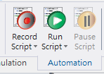
透過Run Script來執行腳本
這是最常用來執行腳本的方法，也常用在腳本開發及除錯過程。在Automation類別找到並按下Run Script並選擇要執行Python的腳本即可。

Slide 19
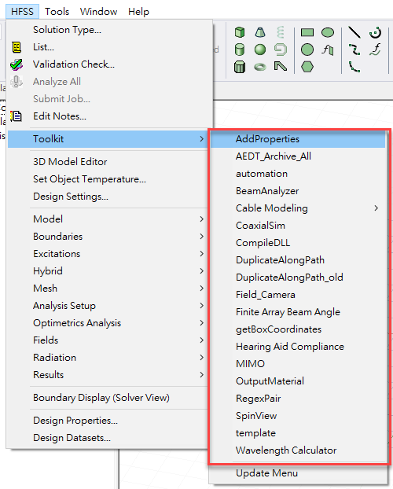
通過toolkit來執行腳本
一旦完成腳本開發、便可以將腳本放置在特定目錄之下，之後就可以在Toolkit當中選取並執行。
Toolkit按照產品類別分類，只有符合該產品的腳本才會被顯示在Toolkit選單當中。

Slide 20
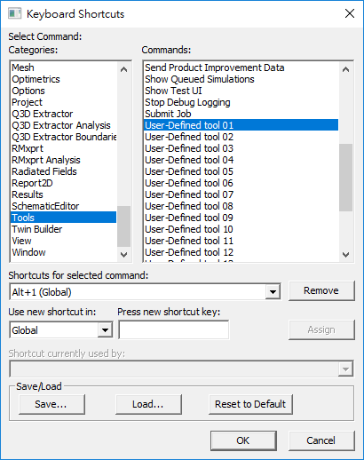
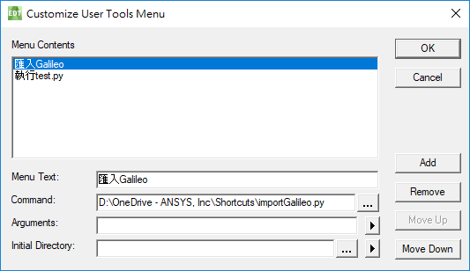
熱鍵執行腳本
在External tool設定腳本，並在Keyboard Shortcuts當中連結到熱鍵，便可以執行。在開發除錯過程也相當方便。

Slide 21
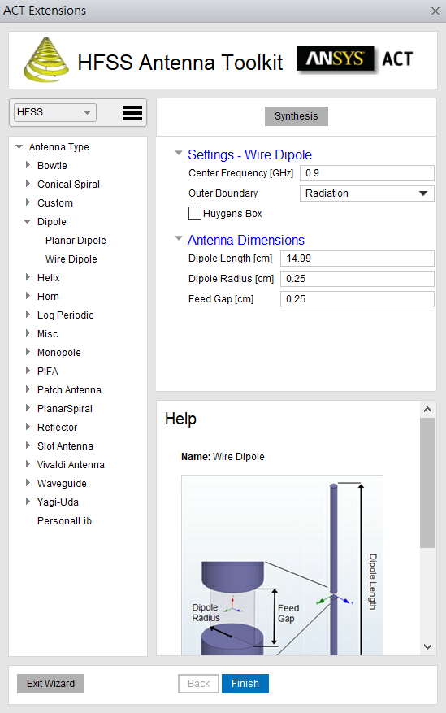
ACT(ANSYS Customization Toolkit)嗎？
ACT是一種外掛套件的技術，在ANSYS的軟件上可以外掛ACT套件來提供額外的功能。由於軟體工具不可能滿足所有的需求，工程師便可以根據自己的需求編寫程式碼在ACT框架當中，來達到特定功能的需求。舉例來說，HFSS當中提供了Antenna ACT，使用者只要輸入頻段並選擇天線結構，ACT便自動生成天線3D模型，省去使用者建立模型的功夫。本質也是自動化的一種。與Script不同的是： . 提供加密保護 . 支持簡單的GUI介面 . 可上架發售，App Store: https://catalog.ansys.com/
ACT的開發工具已經整合在AEDT環境當中，不需要額外license也不需要另外安裝。

Slide 22
AEDT編程環境

Slide 23
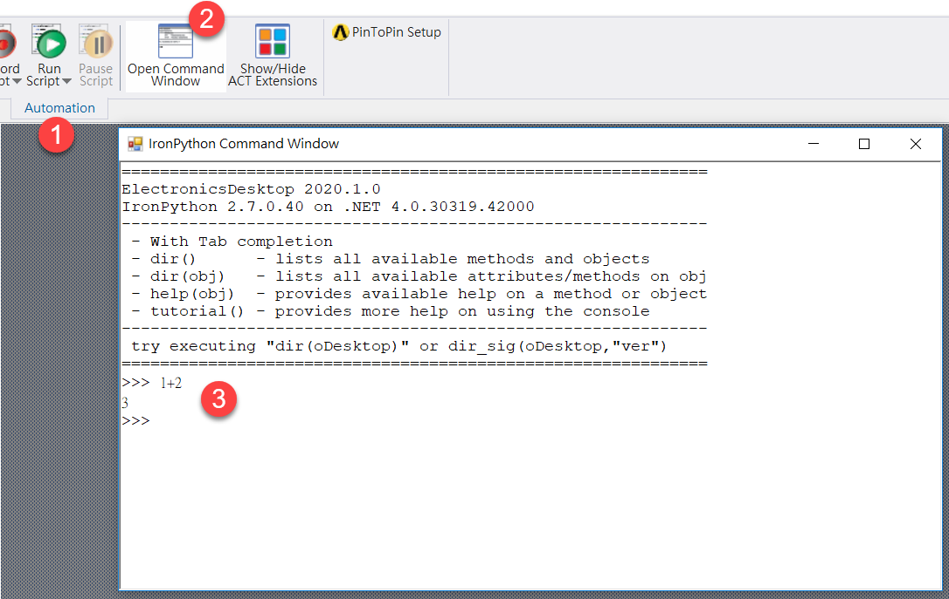
IronPython命令列視窗
使用者可以在命令列視窗輸入指令，執行之後即時返回結果。比方說輸入1+2，按下Enter鍵，即可得到答案3。設定過的變數名會儲存起來，直到執行清除指令或是關閉視窗。通常我們並不會在命令列視窗編程，命令列視窗僅適合做一些函式功能測試。

Slide 24
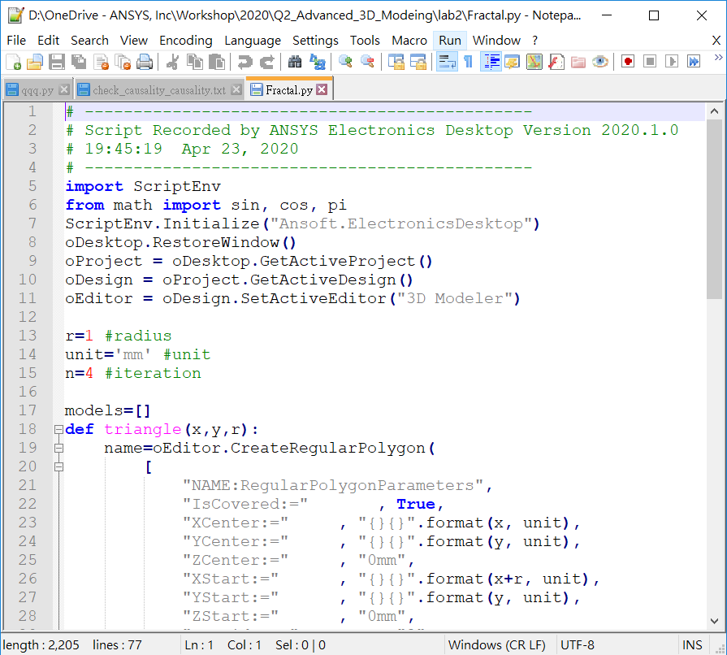
使用Notepad++來編輯程式
Notepad++是一套免費，輕量且功能強大的純文本編輯器，開啟或關閉都很快速。可支援上百種不同檔案格式關鍵字的顏色標示。由於編程過程中不只會編輯python，也有機會讀取像是CSV,xml, html等等，Notepad++都可以很好的處理。搜尋及取代功能都做得相當不錯。是我在做前處理腳本編輯的首選。
https://notepad-plus-plus.org/downloads/

Slide 25
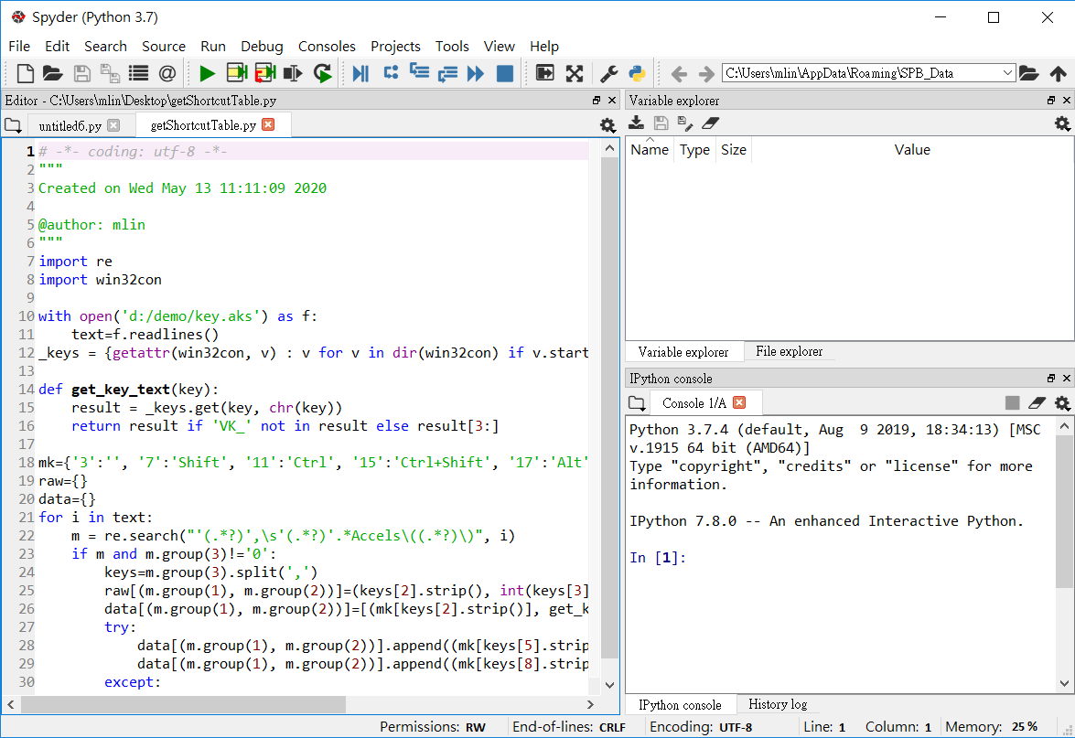
Anaconda Spyder (Data Post Processing)
這個仿Matlab的編程環境不只提供了程式碼編輯器，還包括了變量視窗，命令列視窗及完整的除錯功能。可以讓使用者快速的匯入csv檔，檢視變數，產生圖片。是一套專門用於科學運算的程式碼編輯器。提供了功能可以簡單檢視物件所支援的函數。相當適合支援後處理程式的設計工作。

Slide 26
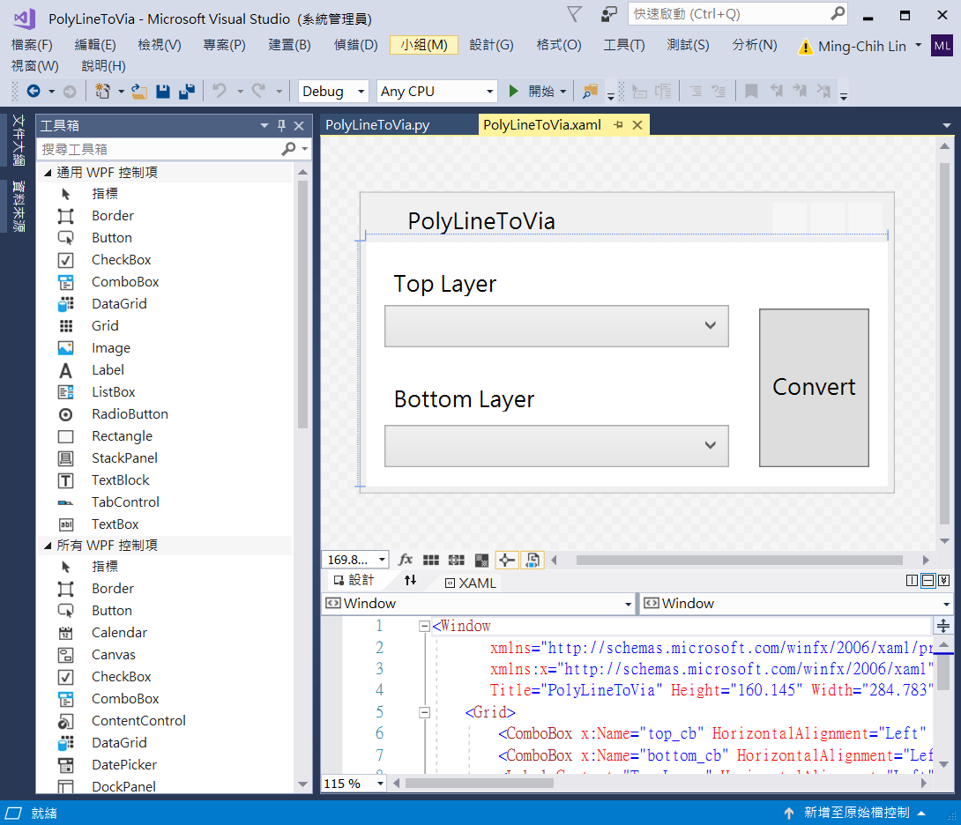
Visual Studio (GUI Design Environment)
號稱是地表最強的文字編輯器。然而其功能過於強大，對初學者來說難以駕馭。主要用來建立windows環境的操作介面，其支援了完整的視窗控鍵，像是按鈕，滑桿，下拉式選單，表列等等。只要使用拖放便可以輕鬆的建立圖形化操作介面及連結事件。顏色，位置，大小都可以輕鬆調整。

Slide 27
專題討論

Slide 28
為何課程要完成專題？
只有學以致用，才能真正的落實學習到的知識。透過專題的演練，可以認知到知識不足的部分，並拓展思維的廣度。這是專題實作的意義。

Slide 29
如何制定自動專題題目
制定自動化專題可以考慮下列幾點作業系統：windows或Linux環境：Hfss，q3d，schematic，Maxwell工作：前處理或後處理建議可以從平常操作所遇到的問題著手，找出工作流程的瓶頸。除此之外。要衡量自己的編程能力：
平常沒有做編程工作的學員建議選擇前處理作為專題題目。透過修改錄製好的腳本來逐漸改進編程技巧並建立自信心。
平時已有編程經驗的可以試著挑戰後處理，學習如何處理上百萬筆的資料並輸出報表。後處理技術也可以用在工作其他領域。
前處理後處理都熟稔的學員可以挑戰GUI編程或是串連多個環境，像是將HFSS/Q3D結果輸出到原理圖當中並接上電路元件做模擬並輸出報告到ppt檔。
如果上面都難不倒你，不妨來挑戰ACT。ACT整合了介面設計，也可以串聯多平台。寫得好還可以上架ANSYS Store銷售。

Slide 30
自動化專題舉例
回想自己在軟體操作時耗費時間最多的步驟，比方說：
沿著弧形傳輸線兩側佈建via
每次建立新的設計時都要加入同樣的材料與模擬設定
在所有的pad上設置port
輸出每一組走線的頻寬曲線圖
將數十個port的S參數模型接上電路
計算每一組訊號眼高及眼寬並建立統計分布曲線
其它
總而言之，任何你覺得煩瑣的操作，都是自動化腳本可以發揮的空間。

Slide 31
如果專案開發期間遇到困難該怎麼辦？
別擔心，講師會在課程期間協助個人專案的開發。透過討論及腦力激盪來完完成專案。

Slide 32
模擬自動化案例介紹

Slide 33
專案資源與技術諮詢

Slide 34
Homework
推薦Python學習網站
入門
https://djangogirlstaipei.herokuapp.com/tutorials/python/?os=windows
基本-
https://www.w3schools.com/python/
https://www.tutorialspoint.com/python/index.htm
找出一個自動化專題題目並定義程式的輸入與輸出

